Slide 1
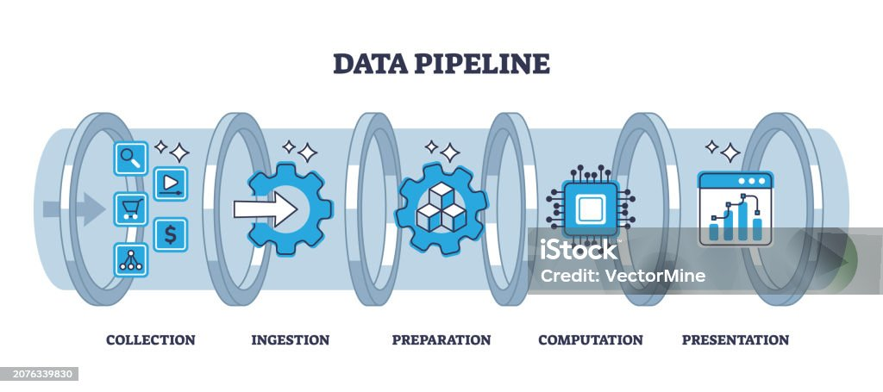
POC :
Pipeline Projet Sportif
0
1/18

Slide 2
Présentation en 4 parties :
Rappel de la mission
Présentation du pipeline
Démonstration
Présentation des résultats et flexibilité
2/18

Slide 3
Rappel de la mission
Nous avons pour but de mettre en place un programme pour promouvoir l'adctivité sportive de nos employés
Pour cela, nous avons prévu de mettre en place deux incentives : Une prime pour ceux qui se rendent au travail en faisant du sport, Des jours de congés pour ceux avec une activitée sportive sur leur temps personnel
Afin d'estimer le coût et l'impact de ces mesures, nous souhaitons mettre en place un pipeline Data partant de l'application sportive Strava et de nos données RH et automatiquement générant des rapport sur PowerBI
Cette présentation va montrer une POC de ce pipeline et ses résultats
3/18

Slide 4
Présentation du pipeline
4/18

Slide 5
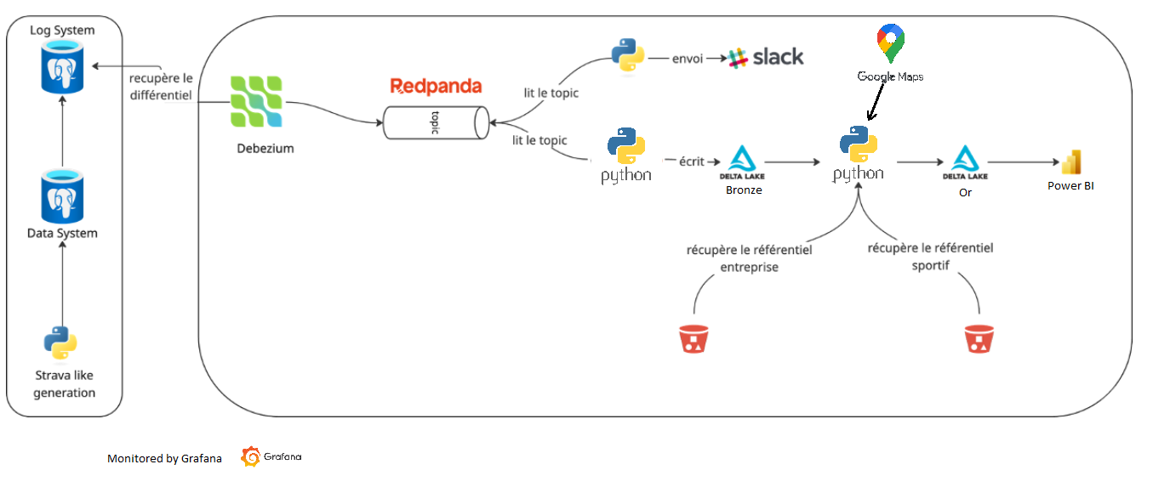
Présentation du pipeline
Sommaire
Les données arrivent sur une serveur PostGres, ce qui allerte le connecteur Debezium et envoie les données vers Redpanda (Kafka)
Ces données sont ensuite lue, traité dans un système bronze/or puis mises à disposition.
5/18

Slide 6
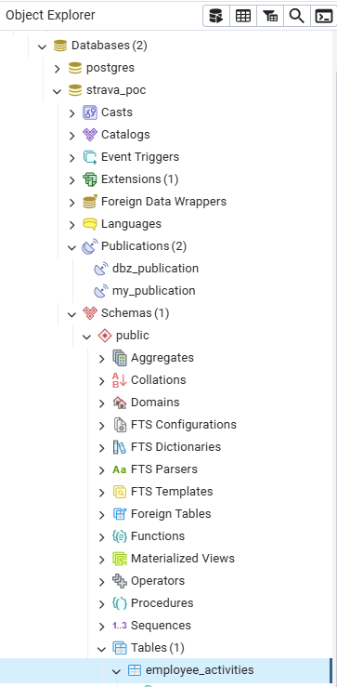
Présentation du pipeline
Postgre
Données structurées et validées grâce au schéma SQL
Contraintes et types assurant l’intégrité
Connecteur Debezium : capture les mises à jour en temps réel
Envoi automatique des modifications vers Redpanda
Compatible avec outils de monitoring comme Grafana
6/18

Slide 7
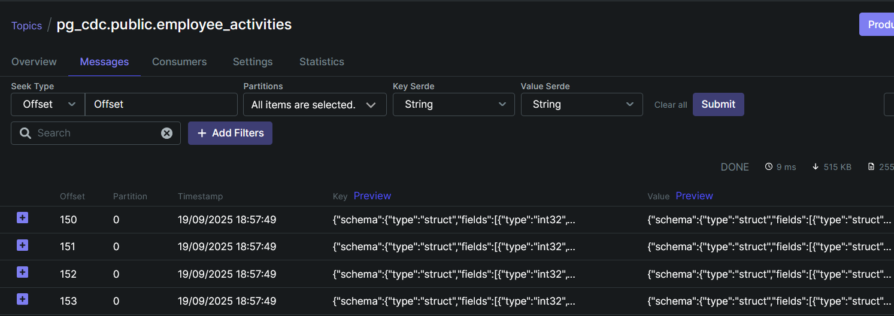
Présentation du pipeline
RedPanda
Traitement “Event oriented” : en temps réel
Mise à disposition de ces données pour d'autres services
Essentiellement un buffer d'événements qui conserve l'ordre et l'historique
7/18

Slide 8
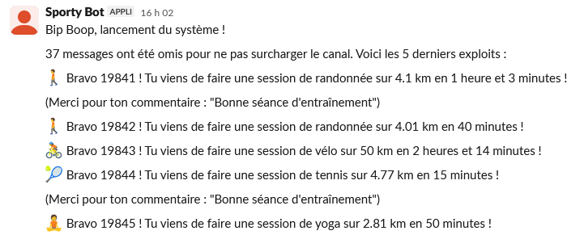
Présentation du pipeline
Bot Slack
Script Python qui se connecte à RedPanda
Permet un peu d'animation et d'encourager la pratique sportive
Est configuré pour éviter de surcharger le canal en cas de panne
8/18

Slide 9
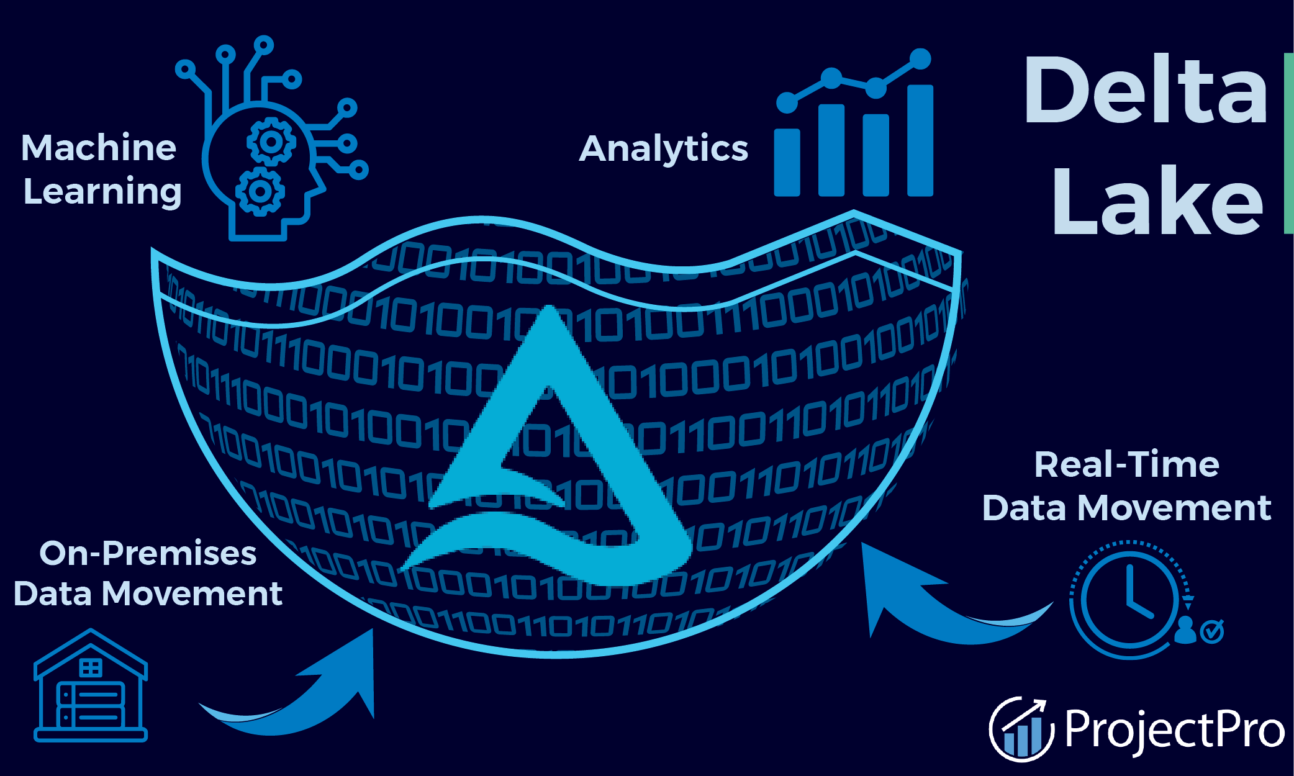
Présentation du pipeline
Delta Lake
Format Parquet : Efficient pour stocker et requêter
“Parquet reads data fast. It only loads the columns you need, making analytics 10–100x faster than formats like CSV or JSON”
Sans Spark : plus simple à mettre en place, plus léger, les capacités “Big Data” ne sont pas necessaire pour l'echelle de notre projet.
Données accessibles et lisibles pour PowerBI
9/18

Slide 10
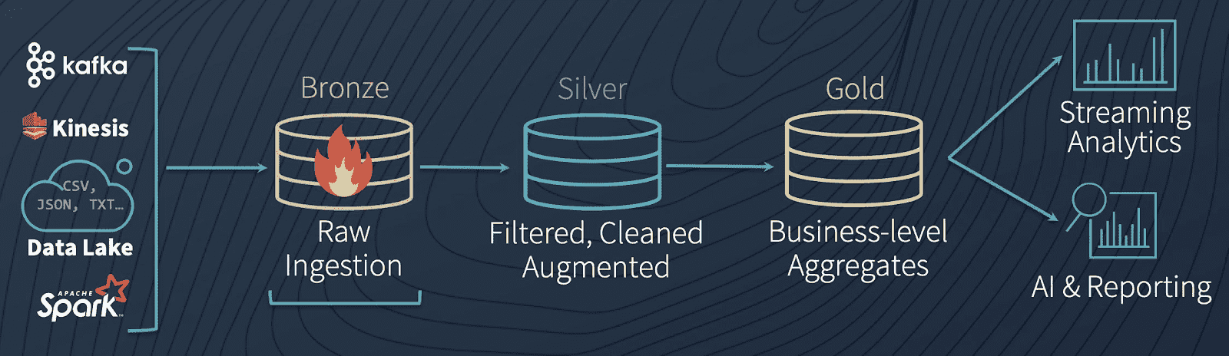
Présentation du pipeline
Delta Lake : De Bronze à Or
Les données bronzes sont les données brutes, arrivant tout juste de PostGre en reconstruisant en suivant les évènement de RedPanda
Pour les rendre exploitable, on merge et on insère de nouvelle données pour obtenir notre delta Lake or : exploitable facilement par Power BI
10/18

Slide 11

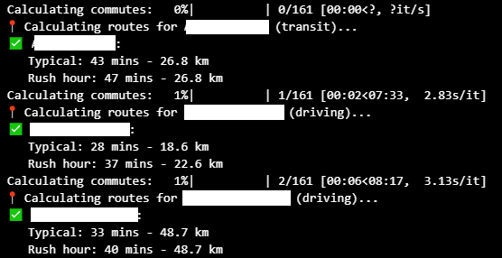
Présentation du pipeline
Delta Lake : API Google Map
Utilisation de l'API google map pour mesurer les distances réelles parcourues (=/= à vol d'oiseau)
Permet de valider si les distance ou le temps de voyager sont réalistes afin de vérifier
11/18

Slide 12
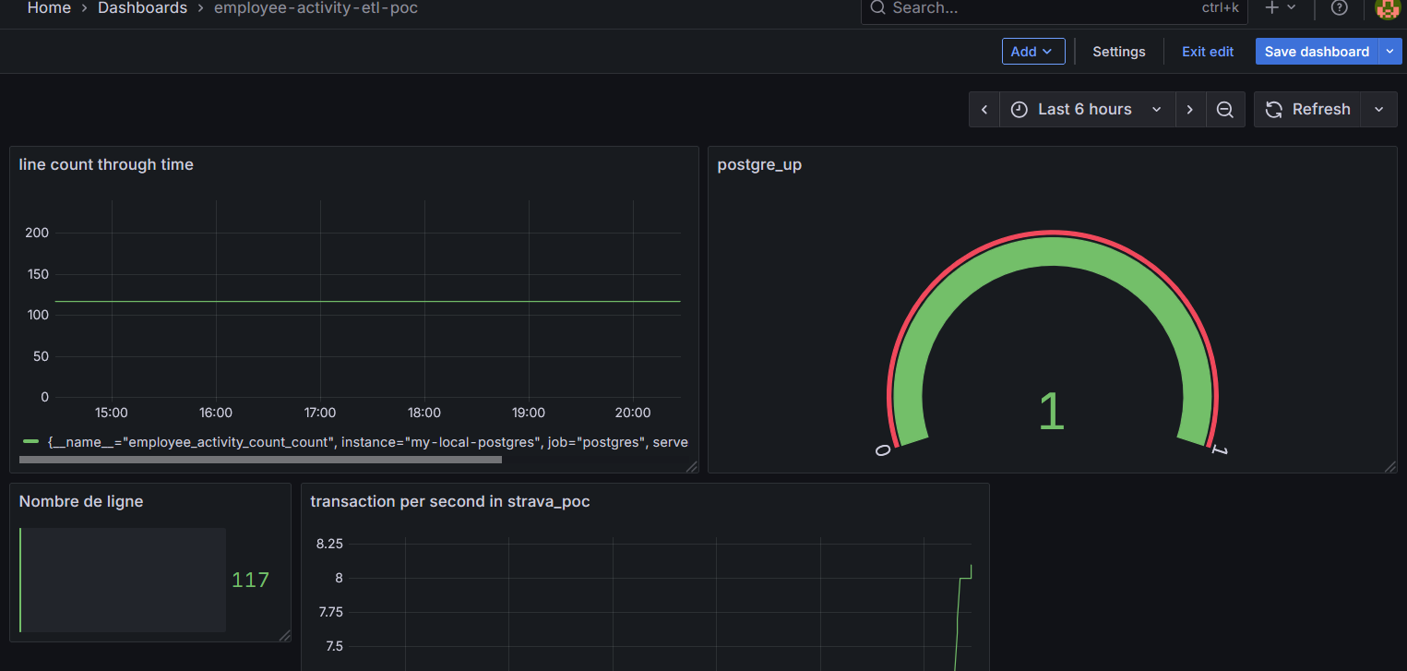
Présentation du pipeline
Monitoring via Grafana
Grafana permet de se connecter aux logs de chaque rouage de notre pipeline et de presenter sur une seule interface des informations importanctes, telle que :
BDD postgre up ?
Evolution de la taille de la BDD
Pointes de trafic
Warning/error logs
12/18

Slide 13
Démonstration
13/18

Slide 14
Démontration
Démonstration de notre pipeline
Bot Slack
Grafana monitoring
PowerBI
14/18

Slide 15
Résultats
15/18

Slide 16
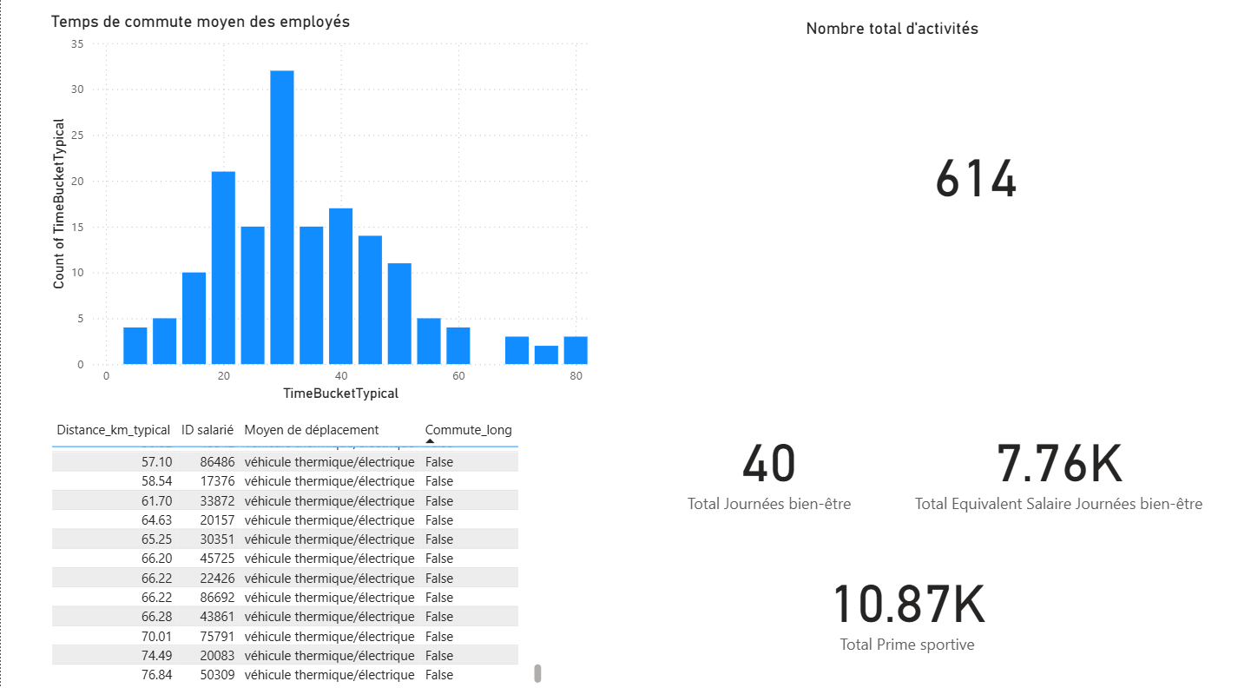
Résultats
Des coûts visibles
Des variables facilement modifiables
Et quelques informations bonus
16/18

Slide 17
Conclusion
17/18

Slide 18
Conclusion
Dans le but d'évaluer le coût et l'impact de notre mesure sportive, nous avons mis en place toute une pipelien de donnée
Cette pipeline est démontrée faisable et fonctionnelle
En plus de remplir cet objectif, nous obtenu un nombre non négligeable d'information supplémentaire dont on pourrait tirer profit (e.g. : le temps de commute en heure de pointe)
Par la suite, il va falloir mettre en place cette pipeline en se connectant aux données réelles de Strava afin d'obtenir de réels résultats
18/18

